Slide 1


Ⅲ. 생활 공간과 사회
1. 산업화 · 도시화에 따른 변화와 문제점
2. 교통 · 통신 발달과 정보화에 따른 변화와 문제점
3. 우리 지역의 변화와 발전
산업화, 정보화를 거치면서 인간의 삶의 모습은 크게 변화하고 있다. 과거의 농업 사회와 비교했을 때 현재 우리의 삶은 어떤 점이 달라졌을까?
과거보다 더 풍요롭고 편리한 생활을 하게 되었지만, 주민들 간의 유대감 약화, 공동체 의식 실종과 더불어 환경 오염 등 다양한 문제도 겪고 있다.

Slide 2

Ⅲ. 생활 공간과 사회
고등 통합사회
1. 산업화 · 도시화에 따른 변화와 문제점

Slide 3
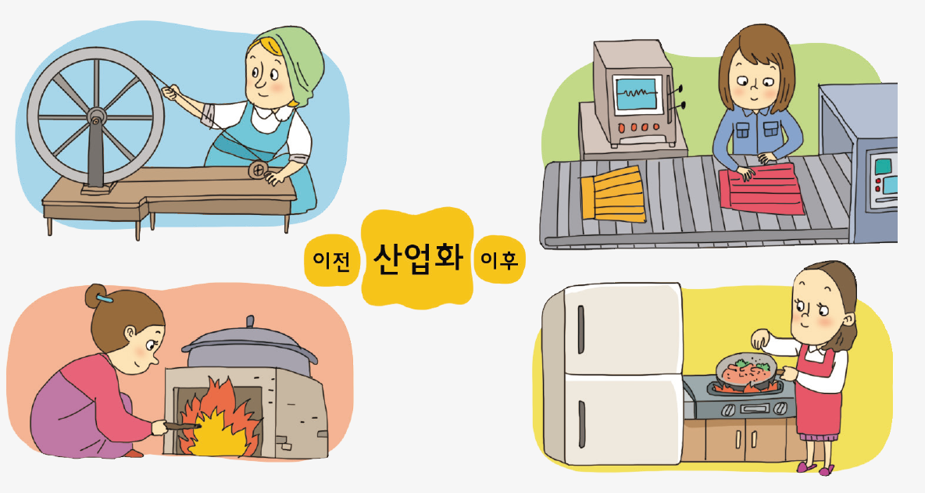
생각 펼치기
교과서 74쪽

Slide 4
생각 펼치기
교과서 74쪽
산업화를 전후하여 옷이 각각 어떻게 만들어졌는지 써 보자.
산업화 이전
필요한 재료를 직접 구해 집에서 수작업으로 옷을 만들어 입었다.
산업화 이후
필요한 재료를 사들여 공장에서 대량으로 옷을 만들고, 만들어진 옷은 필요한 사람들에게 팔린다.
과거와 현재의 부엌을 비교해 보고, 미래에는 어떻게 변화할 것인지 상상해 보자.
과거의 부엌은 나무로 불을 지펴 음식을 하는 재래식이었으나 현재의 부엌은 도시가스를 사용한 가스레인지로 더욱 편리하게 음식을 할 수 있는 부엌이다. 미래 사회는 음식의 종류만 선택하면 기계가 음식을 직접 만들어주는 부엌으로 바뀔 것이다.

Slide 5
꼭꼭! 자기 점검
교과서 74쪽
학습 전개 과정을 읽고 체크(V)하면서 단원의 구조를 파악해 보자.
산업화 · 도시화에 따른 생활 공간과 생활 양식의 변화를 파악한다.
산업화 · 도시화에 따른 문제점을 분석한다.
산업화 · 도시화에 따른 문제점의 해결 방안을 제안한다.
80쪽에서
학습 결과를
평가한다.
학습 전개 과정을 바탕으로 나의 목표를 세워 보자.

Slide 6
01. 산업화 ·도시화에 따른 생활 공간과 생활 양식의 변화
3-1. 산업화 · 도시화에 따른 변화와
문제점
교과서 75쪽
학습 목표
산업화 · 도시화로 나타난 생활 공간과 생활 양식의 변화 양상을 조사할 수 있다.
핵심 개념
산업화, 산업 혁명, 도시화, 도시성

Slide 7
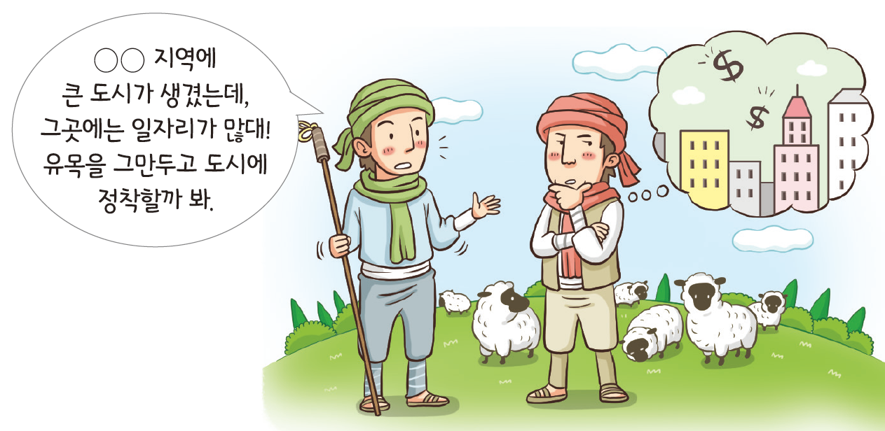

01. 산업화 ·도시화에 따른 생활 공간과 생활 양식의 변화
3-1. 산업화 · 도시화에 따른 변화와
문제점
교과서 75쪽
만약 유목민들이 도시에 정착한다면 어떤 일을 하게 될까?
공장에서 일을 하거나 회사원, 경찰관, 선생님 등 다양한 직업에 종사할 것이다.

Slide 8
01. 산업화 ·도시화에 따른 생활 공간과 생활 양식의 변화
3-1. 산업화 · 도시화에 따른 변화와
문제점
교과서 75쪽
산업화 · 도시화로 생활 공간은 어떻게 변화했을까?
① 산업화와 도시화
산업화: 기계화로 농업 중심의 사회에서 공업의 비중이 높은 사회로 변하는 현상 → 18세기 산업 혁명을 계기로 급속도로 확산
도시화: 도시 인구 비율이 높아지고, 도시적 생활 양식과 도시 경관이 확대되는 현상 → 산업화 이후 촌락의 인구가 일자리를 찾아 도시로 모여들면서 도시가 급격하게 성장

Slide 9
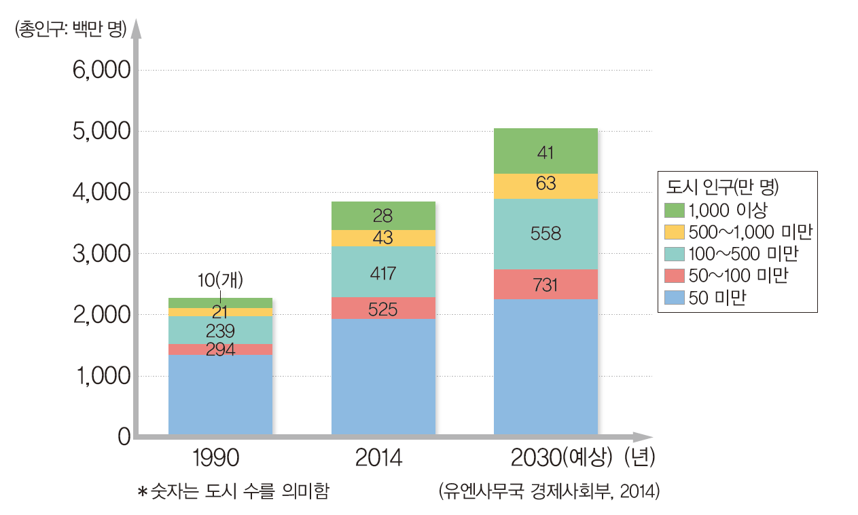
더 알아보기 산업화와 세계 도시 인구의 성장
교과서 75쪽
산업화가 진행되면서 세계의 도시 수가 늘어나고 도시의 규모가 점점 커지고 있다. 특히, 농촌의 사람들이 더 나은 소득이나 직업, 자녀 교육 등을 위해 도시로 모여드는 이촌 향도 현상이 지속되면서 도시화는 더욱 촉진되고 있다. 최근에는 중국, 동남아시아, 라틴 아메리카 등 개발 도상국에서 산업화가 이루어지면서 도시화가 더욱 빠르게 진행되고 있다. 이처럼 산업화와 도시화는 서로 밀접한 관계를 맺고 계속 확산되어 왔다.

Slide 10
01. 산업화 ·도시화에 따른 생활 공간과 생활 양식의 변화
3-1. 산업화 · 도시화에 따른 변화와
문제점
교과서 76쪽
산업화 · 도시화로 생활 공간은 어떻게 변화했을까?
② 생활 공간의 변화
거주 공간의 변화: 인간 생활 공간의 중심이 촌락에서 도시로 변함
토지 이용의 변화: 취락, 농경지 → 산업 단지와 시가지 증가, 제한된 공간의 효율적 이용을 위한 고층 건물이 들어섬
생태 환경의 변화: 산림, 농경지 등 높은 녹지 공간 → 녹지 공간 감소 및 콘크리트, 아스팔트 등의 인공 건축물 증가

Slide 11
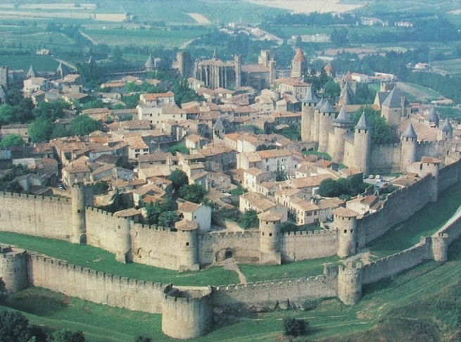
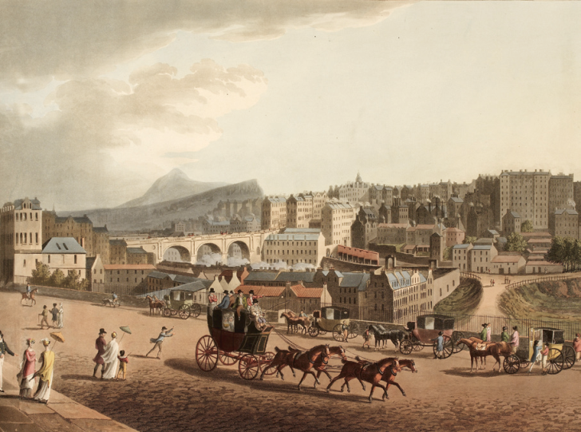
산업화와 유럽 도시의 변화
그림을 통해
보는 사회
교과서 76쪽
중세 유럽의 도시는 공간적으로 성곽 도시였다. 당시 도시에서는 방어를 위한 성벽, 불규칙하고 굴곡이 심한 비포장의 ✽ 가로망, 목조 위주의 시민 주거 건물 등을 볼 수 있었다. 16세기 무렵 시작된 신항로 개척의 영향으로 국제 교역이 증가하면서 교역의 중심지 역할을 하는 도시들이 성장하였다. 상업의 발달은 18세기 중엽 이후 진행된 산업 혁명으로 이어졌으며, 도시는 새로운 모습으로 발전하였다. 인구가 빠르게 유입되면서 공동 주택이 증가하였고, 기계화된 공장, 반듯하게 정리된 가로망, 증기 기관을 이용한 새로운 교통수단 등 다양한 경관이 나타났다. 또한, 원료 자원이 풍부한 지역에는 공업 도시가 발달하기도 하였다.
✽ 가로망: 도시 내에 있는 도로의 체계
▲ 중세의 유럽 도시
▲ 산업 혁명 이후의 도시 모습(19세기 영국)

Slide 12

산업화와 유럽 도시의 변화
그림을 통해
보는 사회
교과서 76쪽
산업 혁명은 도시 변화에 어떠한 영향을 주었을까?
산업 혁명은 도시의 형태를 변화시켰다. 자신의 영역을 지키기 위해 마을마다 쌓은 성벽이 없어졌고, 농경지보다는 공업 지역이 늘어났으며, 반듯하게 정비된 도로의 건설과 증기 기관이라는 새로운 교통수단이 등장하였다.
▲ 중세의 유럽 도시
▲ 산업 혁명 이후의 도시 모습(19세기 영국)

Slide 13
01. 산업화 ·도시화에 따른 생활 공간과 생활 양식의 변화
3-1. 산업화 · 도시화에 따른 변화와
문제점
교과서 77쪽
산업화 · 도시화로 생활 공간은 어떻게 변화했을까?
다양해진 직업: 농업 중심에서 공업과 서비스업 중심으로 변화되면서 직업이 다양해짐
생활 수준의 향상: 대량 생산이 가능해지면서 물자가 풍부해지고, 상업 시설에서 물건을 쉽게 구입할 수 있음
개인주의적 경향 확대: 공동체보다 개인을 강조하는 경향이 커짐 → 형식적인 인간관계 증가, 핵가족화 중심으로 변함
도시성의 확대: 도시적 생활 양식이 보편적인 생활 양식으로 자리 잡음

Slide 14
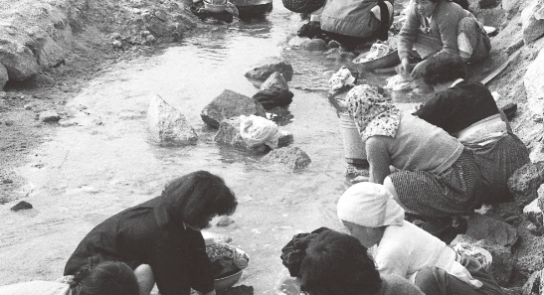
50년 전과 현재 우리나라 도시인들의 생활 모습
그림을 통해
보는 사회
교과서 77쪽
1960년대
▲ 서울의 도심을 흐르던 청계천에서 사람들이 삼삼오오 모여 손빨래를 하고 있다.

Slide 15

50년 전과 현재 우리나라 도시인들의 생활 모습
그림을 통해
보는 사회
교과서 77쪽
오늘날
생활 방식의 변화
▲ 손으로 빨래하던 과거와 달리 오늘날에는 세탁기가 빨래를대신하고 있다.

Slide 16
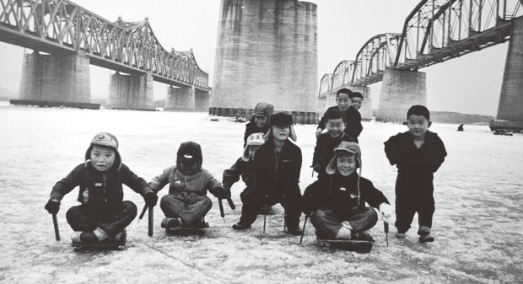
50년 전과 현재 우리나라 도시인들의 생활 모습
그림을 통해
보는 사회
교과서 77쪽
1960년대
▲ 겨울철에 꽁꽁 얼어붙은 강이나 개울에서 손수 만든 썰매를 타고 있다.

Slide 17
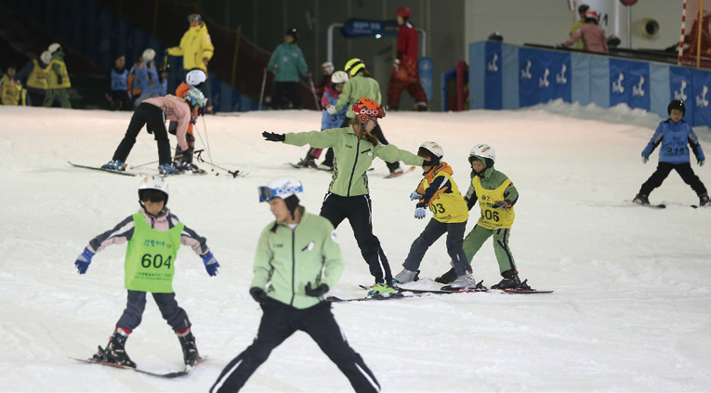
50년 전과 현재 우리나라 도시인들의 생활 모습
그림을 통해
보는 사회
교과서 77쪽
오늘날
여가 공간의 변화
▲ 계절과 관계없이 시설이 잘 갖추어진 실내 스키장에서 스키와 보드 등을 탄다.

Slide 18
50년 전과 현재 우리나라 도시인들의 생활 모습
그림을 통해
보는 사회
교과서 77쪽
우리 주변에서 산업화와 도시화로 생활 모습이 바뀐 또 다른 사례에는 어떤 것이 있을까?
과거 도시인들은 생필품을 재래 시장이나 구멍가게에서 필요할 때마다 구매했지만, 현대 도시인들은 대형 마트에서 주말을 이용해 한꺼번에 대량으로 구매하는 경우가 많다.

Slide 19
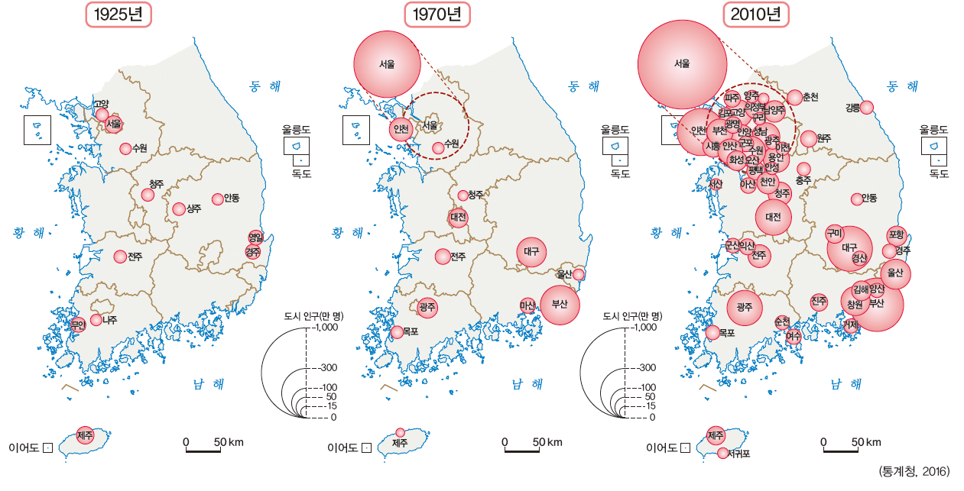
산업화·도시화에 따른 생활 공간과 생활 양식의 변화
스스로
탐구하기
교과서 78쪽
자료 1
도시 수와 도시 인구수의 변화

Slide 20
산업화·도시화에 따른 생활 공간과 생활 양식의 변화
스스로
탐구하기
교과서 78쪽
자료 2
시와 노래에 나타난 생활 양식의 변화
향수
- 정지용
넓은 벌 동쪽 끝으로
옛이야기 지줄대는 실개천이 휘돌아 나가고,
얼룩빼기 황소가
해설피 금빛 게으른 울음을 우는 곳.
그곳이 차마 꿈엔들 잊힐 리야.
질화로에 재가 식어지면,
비인 밭에 밤바람 소리 말을 달리고,
엷은 졸음에 겨운 늙으신 아버지가
짚베개를 돋워 고이시는 곳.
그곳이 차마 꿈엔들 잊힐 리야.
… (후략) …
도시인
- 신해철
아침엔 우유 한 잔 점심엔 FAST FOOD
쫓기는 사람처럼
시곗바늘 보면서
거리를 가득 메운 자동차 경적 소리
… (중략) …
구겨진 셔츠 샐러리맨 기계 부품처럼
큰 빌딩 속에 앉아
점점 빨리 가는 세월들
THIS IS THE CITY LIFE!

Slide 21
산업화·도시화에 따른 생활 공간과 생활 양식의 변화
스스로
탐구하기
교과서 78쪽
자료1에서 우리나라 도시 수와 도시 인구수가 어떻게 변화하였는지 써 보고, 그 원인을 생각해 보자.
도시 수와 도시 인구 수가 점차 증가하기 시작하였다. 2010년에는 1,000만 명 이상의 도시가 등장하였고, 전국적으로 인구수가 많은 큰 규모의 도시가 증가하였다. 그 원인은 산업화가 이루어지면서 도시에 일자리가 늘어났고, 교육, 문화가 집중되면서 도시로 인구가 빠르게 유입되었기 때문이다.
자료 2의 시와 노래 가사에 나타난 두 시기 생활 양식의 차이점을 생각해 보고, 가장 잘 부합하는 시기를 자료 1 에서 찾아보자.
정지용의 ‘향수’에서는 ‘얼룩빼기 황소’, ‘질화로’, ‘짚 베개’ 등의 단어가 등장한다. 이는 산업화 이전에 농촌 지역에서 쉽게 볼 수 있는 것들로, 여기에 가장 잘 부합하는 시기는 1925년이다.
반면, 신해철의 ‘도시인’에서는 ‘fast food’, ‘쫓기는 사람들’, ‘자동차 경적’, ‘샐러리맨’, ‘기계 부품’, ‘큰 빌딩’ 등의 단어를 찾을 수 있다. 이는 산업화·도시화된 생활 속에서 도시인들의 바쁜 모습을 표현한 것으로 여기에 가장 부합하는 시기는 2010년이다.

Slide 22
02. 산업화·도시화에 따른 문제점과 해결 방안
3-1. 산업화 · 도시화에 따른 변화와
문제점
교과서 78쪽
학습 목표
산업화와 도시화에 따른 문제점과 해결 방안을 제시할 수 있다.
핵심 개념
도시 문제, 사회 불평등, 환경 문제, 인간 소외 현상, 지역의 균형 발전

Slide 23
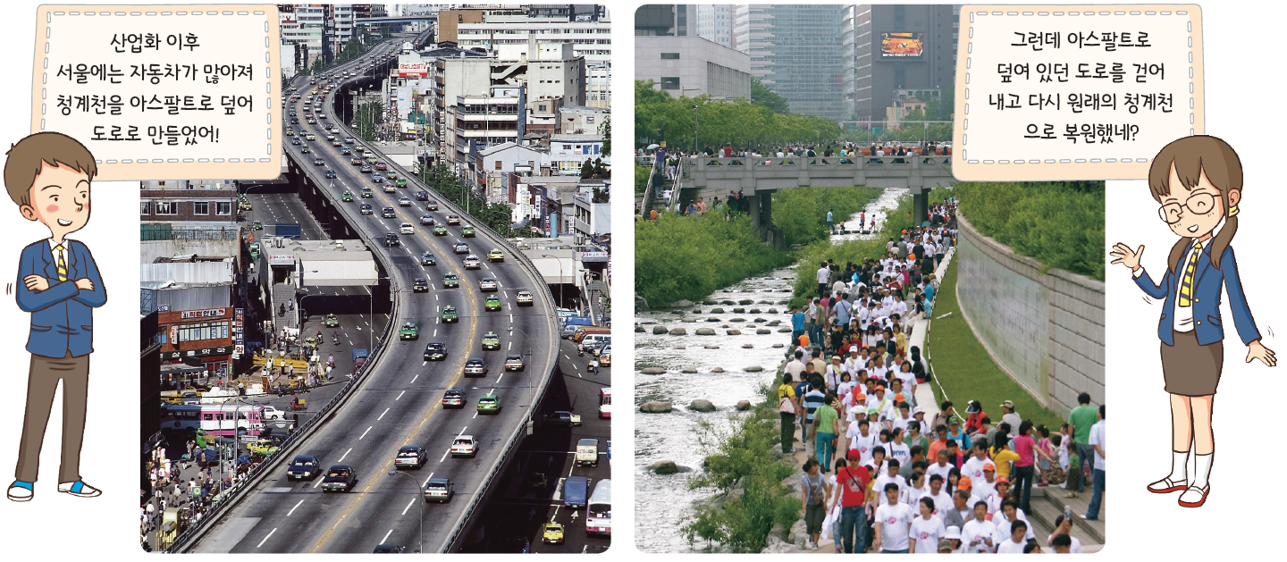
02. 산업화·도시화에 따른 문제점과 해결 방안
3-1. 산업화 · 도시화에 따른 변화와
문제점
교과서 78쪽
도로로 덮여 있던 청계천을 다시 원래의 모습으로 복원한 까닭은 무엇일까?
산업화·도시화에 따른 환경 오염, 도시 열섬 현상 등의 각종 환경 문제를 해결하고 도시 미관을 개선하기 위해 원래의 청계천 모습으로 복원하여 생태 하천을 만들었다.

Slide 24
02. 산업화·도시화에 따른 문제점과 해결 방안
3-1. 산업화 · 도시화에 따른 변화와
문제점
교과서 78쪽
산업화 · 도시화에 따른 문제에는 어떤 것이 있을까?
산업화·도시화의 문제
도시로의 인구 집중에 따른 문제: 교통 체증, 주택 부족, 주차 공간의 부족 등
지역 간 불균형 및 빈부 격차 확대: 사회 및 공간 불평등, 부의 편중으로 인한 빈부 격차
환경 오염 및 생태계 파괴
인간 소외 현상: 기계화, 분업화로 특정 작업 반복 → 노동에서 얻는 만족감과 성취감 약화

Slide 25
02. 산업화·도시화에 따른 문제점과 해결 방안
3-1. 산업화 · 도시화에 따른 변화와
문제점
교과서 79쪽
산업화 · 도시화의 문제점을 해결할 수 있는 방안은 무엇일까?
산업화·도시화 문제점의 해결 방안
개인적 차원: 대중교통 이용, 자원 절약, 오염 물질 배출 최소화, 공동체 속에서 소통의 기회 확보
사회적 차원: 도시 환경 정비, 신도시 건설, 국토 균형 개발, 녹지 공간의 확보와 오염 물질 배출 규제 등

Slide 26
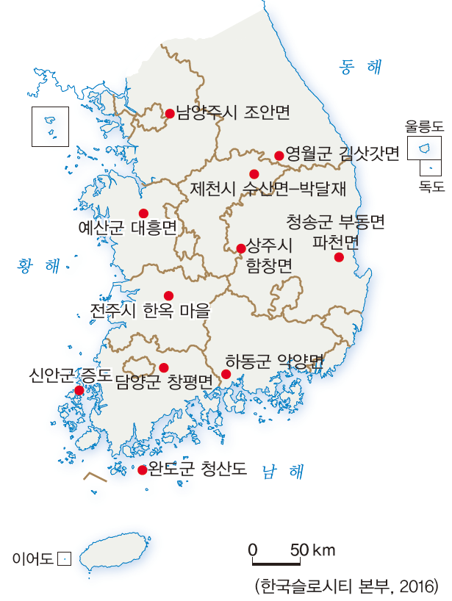
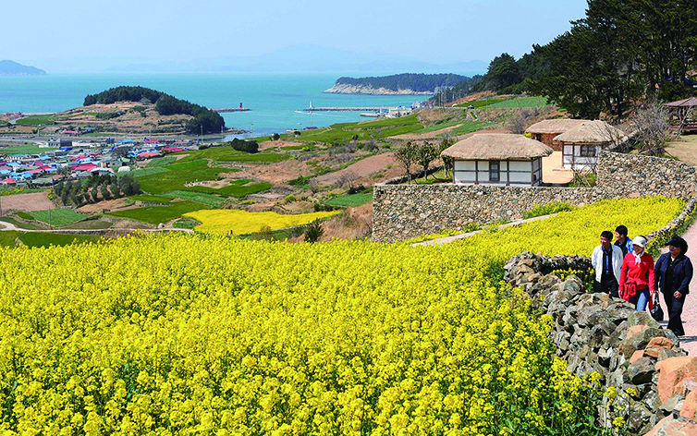
느림의 가치를 일깨워 주는‘ 슬로 시티(slow city)
스스로
탐구하기
교과서 80쪽
자료
▲ 슬로 시티인 전남 완도군 청산도
▲ 슬로 시티 지정 지역

Slide 27
느림의 가치를 일깨워 주는‘ 슬로 시티(slow city)
스스로
탐구하기
교과서 80쪽
산업화와 도시화로 오늘날 도시민들은 바쁘고 빠른 삶 속에서 살아가고 있다. 이러한 추세에 반하여 1999년 10월 이탈리아에서 ‘슬로 시티 운동’이 일어났다. ‘슬로 시티’라는 말은 환경, 자연, 시간, 계절을 존중하고 느긋하게 산다는 의미로 오늘날 슬로 시티는 지구촌 곳곳에서 인기를 얻고 있다.
우리나라에서도 2015년을 기준으로 11개의 지역이 슬로 시티로 지정되어 있다. 슬로 시티는 산업화된 도시에서는 찾아보기 힘든 광경들이 많아 이곳을 찾는 사람들의 발길이 지속해서 이어지고 있다.
자료
▲ 슬로 시티 지정 지역

Slide 28
느림의 가치를 일깨워 주는‘ 슬로 시티(slow city)
스스로
탐구하기
교과서 78쪽
슬로 시티가 현대인들에게 호응을 얻고 있는 이유는 무엇일까?
산업화·도시화로 인해 현대 도시인들은 속도 지향적 사회에서 살아가고 있다. 아침 출근 시간에 쫓겨 패스트푸드로 아침을 대신하고 자동차를 타고 급하게 회사로 출근한다. 그뿐만 아니라 일을 하는 데 있어서 여유로움이 사라졌고, 여러 사람이 함께 만나 이야기하고 고민을 나눌 수 있는 공동체가 사라지면서 개인주의적 가치관이 확대되고 있다. 이에 따라 느림의 가치를 추구하는 슬로 시티는 현대인들에게 편안한 휴식 공간을 제공해 주면서 큰 호응을 얻고 있다.

Slide 29
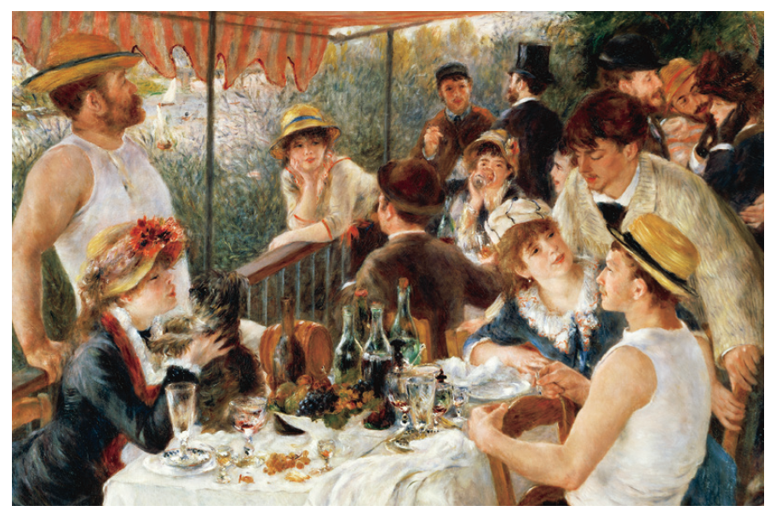
통합
주제 탐구
산업화·도시화의 빛과 그림자
교과서 81쪽
산업화에 따른 풍요로운 삶의 모습
이 작품은 센강(江)에 정박한 배에서 느긋하게 점심을 먹는 사람들을 묘사하고 있다. 많은 사람이 서로 어울려 식사를 하면서 뱃놀이하는 모습을 과장되지 않고 자연스럽게 그렸다. 1850년 이후 프랑스 파리는 자본주의의 확산과 산업화, 기술 혁신 등 근대화 과정을 거치면서 대도시로 변모하였다. 사람들의 삶이 풍요로워지면서 야외에서의 여가 생활이 빈번해졌는데, 이 작품은 이런 변화상을 잘 담아내고 있다.
▲ 르누아르(Renoir, P. A., 1841~1919), 「뱃놀이하는 사람들의 점심」(1881)

Slide 30
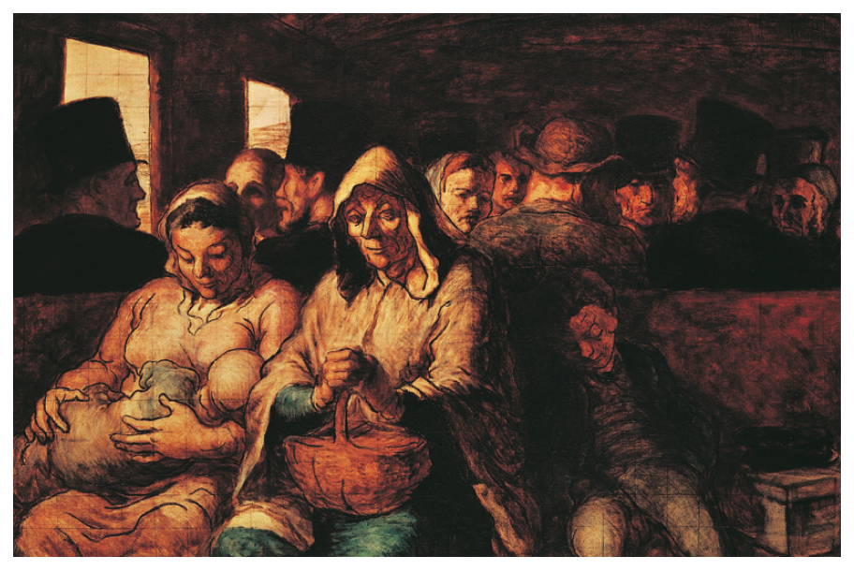
통합
주제 탐구
산업화·도시화의 빛과 그림자
교과서 81쪽
산업화에 지친 일상과 피로한 모습
이 작품은 삼등 열차를 타고 다니는 1860년대 프랑스의 서민들을 그리고 있다. 아이를 안고 있는 젊은 여인, 바구니를 손에 꼭 쥔 노파, 그 옆에서 조는 어린아이의 모습에는 삶의 고단함이 배어 나온다. 산업화의 이면에는 도시의 빈민, 장시간의 노동에 시달리는 노동자들의 고단한 삶이 있다. 이 작품은 기차에 지친 몸을 실은 가난한 사람들의 모습을 통해 이들의 고통과 무력감을 잘 담아내고 있다.
▲ 도미에(Daumier, H., 1808~1879), 「삼등 열차」

Slide 31

통합
주제 탐구
산업화·도시화의 빛과 그림자
교과서 81쪽
위 자료를 읽고, 산업화와 도시화는 긍정적인 측면과 부정적인 측면 중 어느 것을 더 많이 가져다주었는지, 공간적 · 사회적 · 윤리적 측면에서 근거를 들어 논술해 보자.
__________________________________________________________________________________________
_________________________________________________________________________________________
_________________________________________________________________________________________
_________________________________________________________________________________________
_________________________________________________________________________________________
_________________________________________________________________________________________
_________________________________________________________________________________________
_________________________________________________________________________________________
_________________________________________________________________________________________
산업화·도시화는 우리에게 풍요로운 삶을 가져다주는 긍정적인 측면도 있지만, 어두운 그림자인 부정적이 측면이 더 많다고 생각한다. 첫째, 산업화·도시화 이후 도시에 일자리가 풍부해지고, 문화, 교육 시설이 집중되면서 촌락에 거주하는 사람들은 대거 도시로 이동하는 이촌 향도 현상이 나타났다. 촌락은 더욱 쇠퇴하였으며, 도시는 더욱 발전하면서 공간적 불균형이 나타났다. 둘째, 도시로 인구가 집중되면서 주택 부족 문제, 환경 오염, 쓰레기 문제, 각종 범죄 발생률의 증가 등 많은 사회적 문제가 발생하고 있다. 마지막으로, 개인주의적 가치관의 확대와 인간 소외 현상이 나타나고 있다. 산업화 과정을 거치면서 기계화 분업화 과정에서 생산에 종사하는 노동자들이 특정한 작업만 반복하는 인간 소외 현상도 나타나게 되었다. 이처럼 산업화·도시화는 공간적, 사회적, 윤리 적 측면에서 긍정적인 측면보다 부정적인 측면이 많아 ‘빛’보다는 ‘그림자’가 더 강하다고 볼 수 있다.

